Slide 1
PÜNKÖSD:
PÉTER ÉS JÁNOS AZ ÉKES-KAPUBAN
DIGITÁLIS HITTANÓRA
Kedves Szülők!
Kérjük, hogy segítsenek a gyermeküknek a hittanóra tananyagának az elsajátításában!
A digitális hittanórán szükség
lesz az alábbiakra:
üres lap vagy füzet,
íróeszköz,
internetkapcsolat,
zenehallgatáshoz hangszóró vagy fejhallgató.
Kérem, hogy indítsák el a diavetítést!
Az animációkat csak így tudják látni!
Javaslat: A PPT fájlok megjelenítéséhez használják a WPS Office ingyenes verzióját (Letölthető innen: WPS Office letöltések ). Az alkalmazás elérhető Windows-os és Android-os platformokra is!

Slide 2


Áldás, békesség!
Kezdd a digitális hittanórát az óra eleji imádsággal!

Slide 3
JÉZUS MENNYBEMENETELE UTÁN
10 NAPPAL
Mi történt?
Kattints ide, és nézd meg!

Slide 4

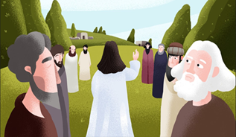
Gondolj vissza az előbbi történetre és válaszolj a következő kérdésekre!
Milyen fontos eseményt ábrázol a kép?
Kattints a helyes válaszra!
Jézus elhívja a tanítványait.
Sajnos nem találtad el!
Sajnos nem találtad el!
Jézus meggyógyítja az egyik tanítványát.
Jézus mennybe ment, miután elbúcsúzott a tanítványaitól.
Ez a helyes válasz!

Slide 5
Hol emelkedett Jézus a mennybe?
Kattints a helyes válaszra!
Az Olajfák hegyén.
Ez a helyes válasz!
A Galileai-tenger partján.
Sajnos nem találtad el!
Názáretben.
Sajnos nem találtad el!

Slide 6
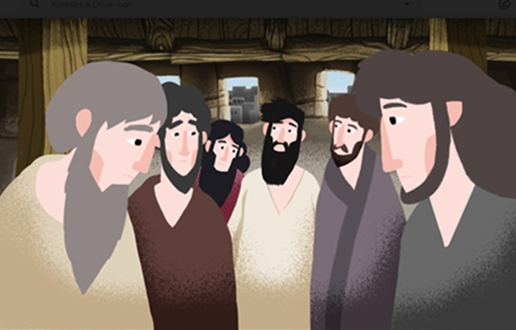
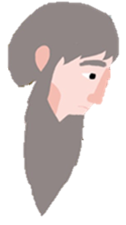
A tanítványok szomorúak voltak, hogy Jézus már nincs velük. De eszükbe jutott, hogy mit ígért nekik. Mit ígért?
Kattints a helyes válaszra!
Prófétákat fog küldeni maga helyett.
Sajnos nem találtad el!
Eljön Jézus helyett a Szentlélek.
Ez a helyes válasz!
Sajnos nem találtad el!
Angyalokat küld majd maga helyett.

Slide 7
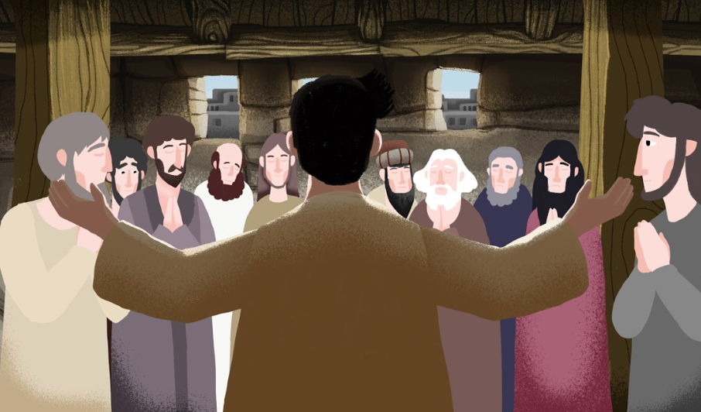
Júdás elhagyta a tanítványi közösséget. Mit javasolt Péter?
Kattints a helyes válaszra!
Júdás helyett válasszanak egy tizenkettedik apostolt.
Ez a helyes válasz!
Mindenki menjen abba a városba, ahol született.
Sajnos nem találtad el!
Építsenek egy házat az Olajfák hegyén.
Sajnos nem találtad el!

Slide 8
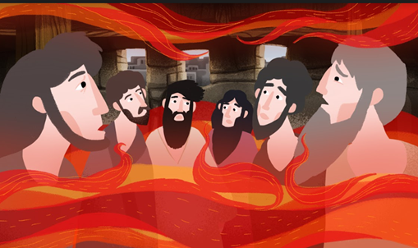
Milyen csodálatos esemény történt az aratás ünnepén, amikor Jeruzsálemben voltak a tanítványok?
Kattints a helyes válaszokra!
Pünkösdkor megteltek a tanítványok Szentlélekkel.
Ez a válasz is helyes!
Szélrohamhoz hasonló zúgás támadt az égből.
Ez a válasz is helyes!
Lángnyelvek jelentek meg.
Ez a válasz is helyes!

Slide 9
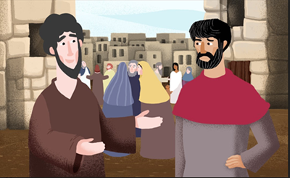
Nézd meg a jobb oldali férfit! Miért csodálkozik, amikor az egyik tanítvány beszél hozzá pünkösdkor? Kattints a helyes válaszra!
Nem érti, hogy mit mond neki a tanítvány.
Sajnos nem találtad el!
Azon csodálkozik, hogy a halászatról beszél neki.
Sajnos nem találtad el!
Eltaláltad!
Érti, amit mond neki. Pedig nem is beszélik egymás nyelvét.

Slide 10
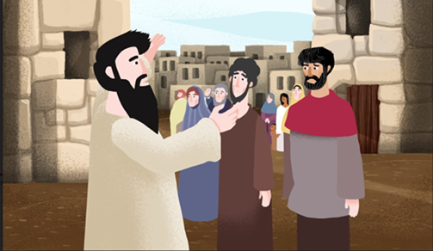
Miről beszélt Péter az embereknek?
Kattints a helyes válaszra!
Arról beszélt, hogy hogyan lehet embereket elhívni.
Sajnos nem találtad el!
Isten értünk küldte Jézust, aki értünk halt meg és támadt fel.
Ez a helyes válasz!
Sajnos nem találtad el!
Arról, hogyan kell helyesen ünnepelni az aratást.

Slide 11
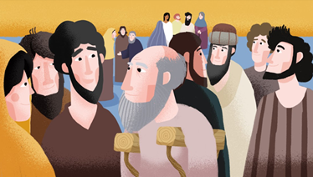
Mi történt Péter igehirdetésének a hatására?
Kattints a helyes válaszra!
Az emberek megértették, hogy Jézus őket is szereti, értük is meghalt és feltámadt.
Ez a helyes válasz!
Az emberek nem foglalkoztak azzal, amit Péter mondott.
Sajnos nem találtad el!
Vitatkozni kezdtek vele, és azt mondták, hogy nem hiszik el, amit mond.
Sajnos nem találtad el!

Slide 12
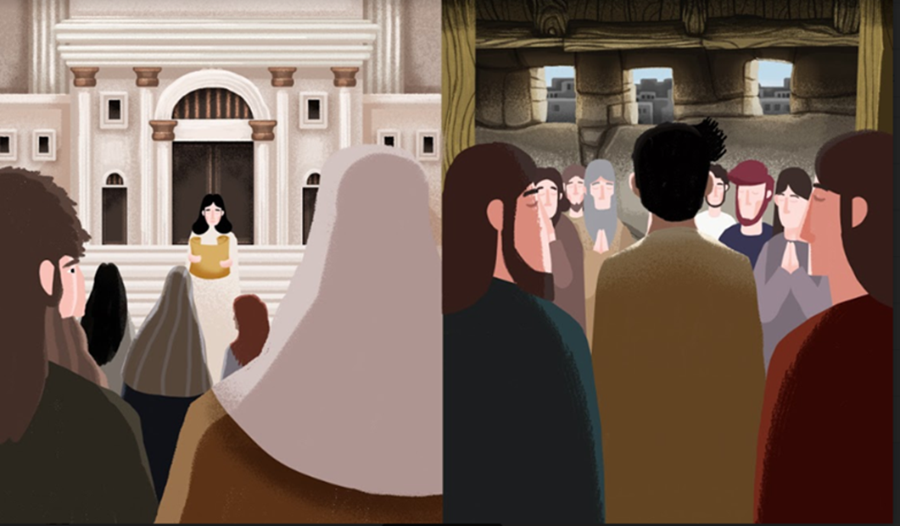
Mit tettek az emberek, miután a szívükbe fogadták Jézust, és megkeresztelkedtek?
Kattints a helyes válaszokra!
Minden nap együtt voltak a templomban. Imádkoztak, énekeltek.
Ez a válasz is helyes!
Megosztották egymással a vagyonukat..
Ez a válasz is helyes!
Jézus tanítása szerint éltek..
Ez a válasz is helyes!

Slide 13
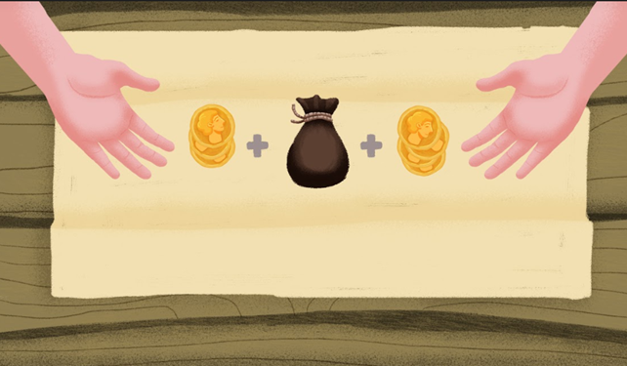
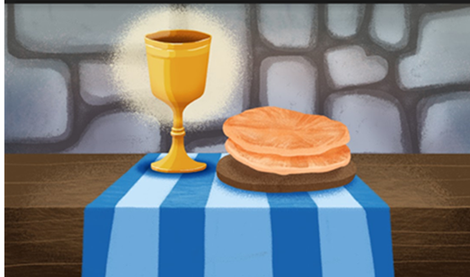
Kattints a lenti képek közül arra, amelyik Jézus halálához kapcsolódik!
Kattints a lenti képek közül arra, amelyik az önzetlen szeretethez kapcsolódik!
Sajnos nem találtad el!
Ez a válasz helyes!
Ez a válasz helyes!
Sajnos nem találtad el!

Slide 14

JEGYEZD MEG!
A

Slide 15

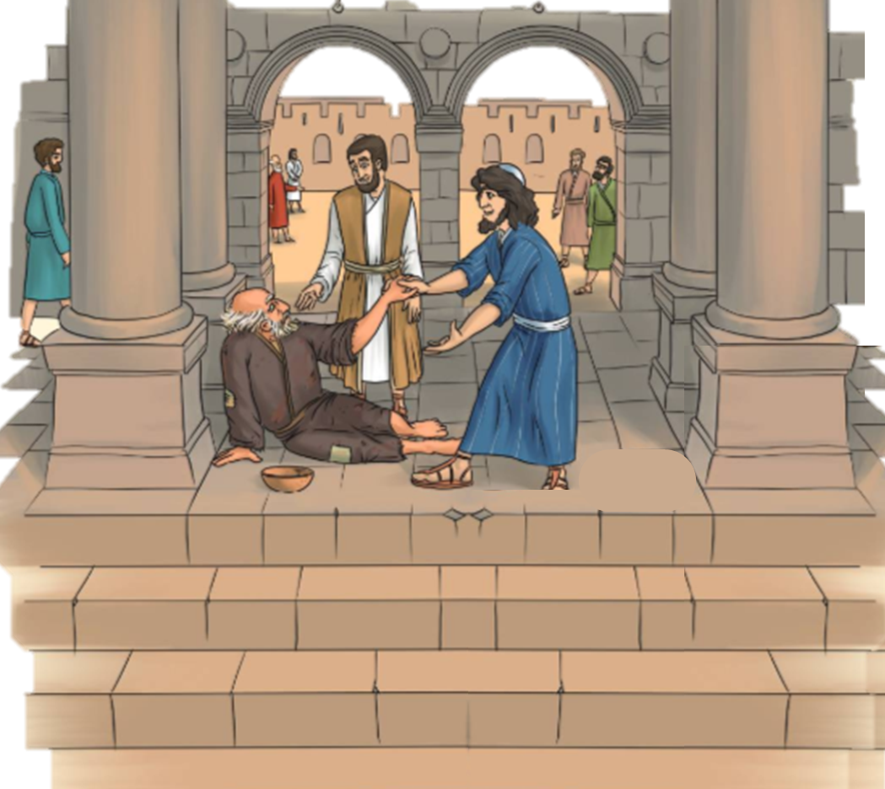
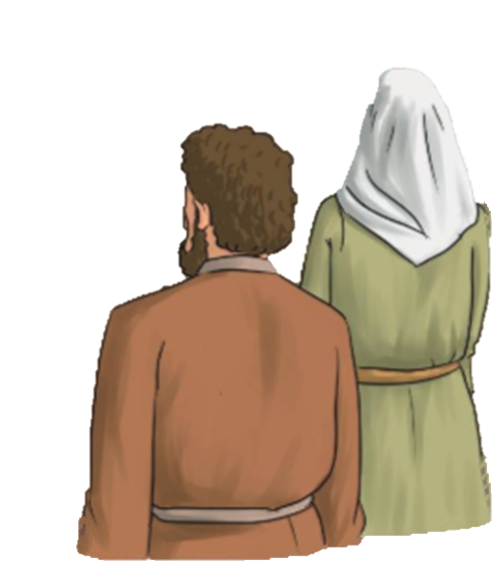
Ezüstöm és aranyam nincsen, de amim van, azt adom neked!
Milyen erővel ruházta fel a tanítványokat a Szentlélek pünkösd után? Erről szól az alábbi történet:
HELYSZÍN: Jeruzsálem,
a templom Ékes-kapu nevű bejárata.
IDŐPONT: Pünkösd után pár nappal.
Délután 3 óra.
Könyörüljenek!
János
A názáreti Jézus nevében:
Segítsenek rajtam!
koldus
Péter
Kelj fel, és járj!
Egy kis alamizsnát!
Kérem!

Slide 16
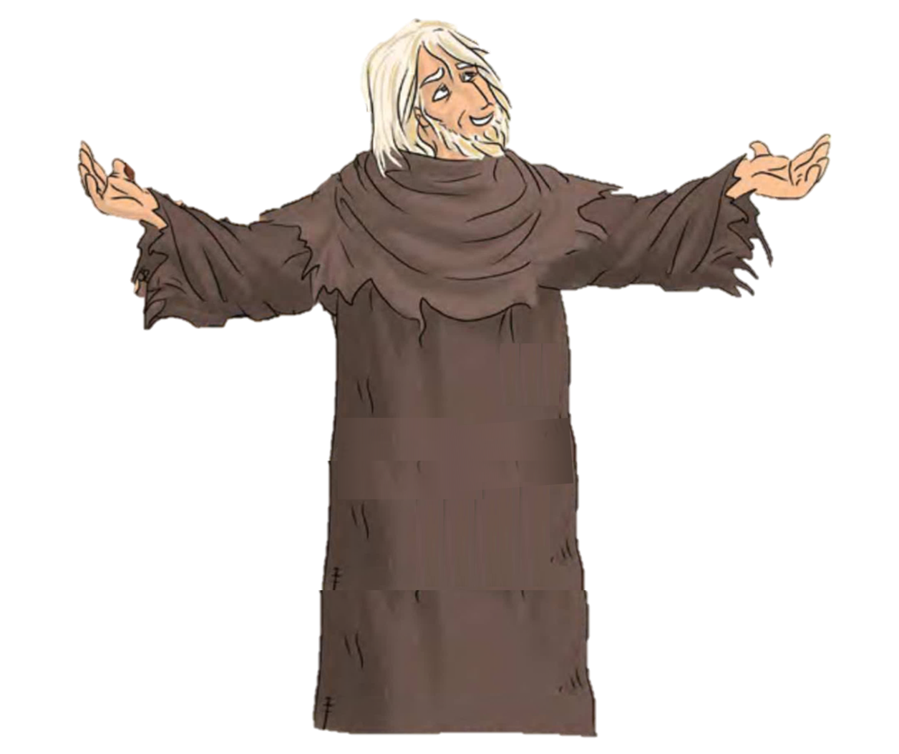
A sánta azon nyomban meggyógyult, és
örömében ugrándozni kezdett, és hangosan dicsérte az Istent!
A gyógyulás után elterjedt a híre, hogy Jézus a Lelkével ma is munkálkodik.

Slide 17



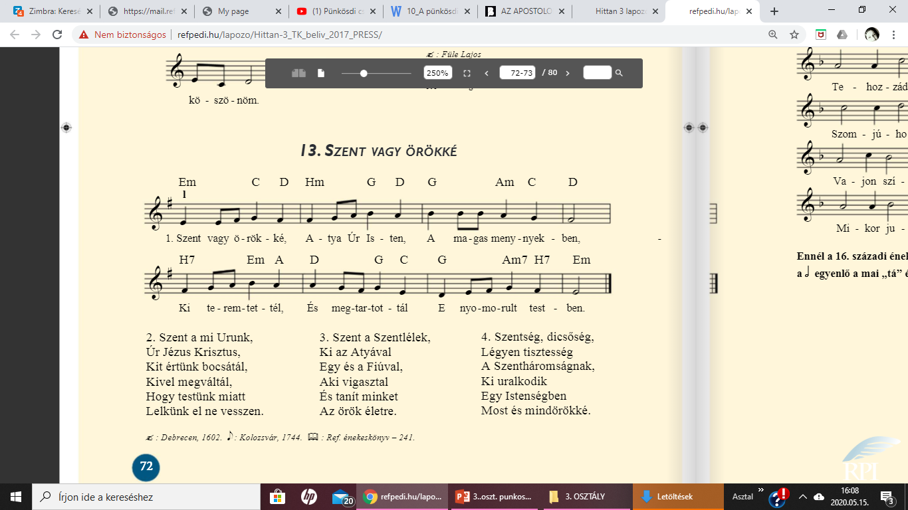

Kattints a hangszóróra és
hallgasd meg az éneket!
Az 1. versszakot úgy hallgasd, mintha a sánta koldus dala lenne.
A 2. versszakot úgy hallgasd, mintha Péter pünkösdi beszédének
része lenne.
Szent vagy örökké
Az 3. és 4. versszakot énekeld Te is.

Slide 18
A Szentlélek:
tanít minket Istenről,
vigasztal,
meghallgatja az imádságainkat,
erőt ad a nehézségek idején,
munkálkodik bennünk,
Ő a mi Pártfogónk,
mindörökké velünk van.
JEGYEZD MEG!

Slide 19
Jézus mondta a Szentlélekről:
„Én pedig kérni fogom az Atyát,
és egy másik Pártfogót ad nektek,
hogy veletek legyen mindörökké:
az igazság Lelkét.”
János evangéliuma 14,16-17

Slide 20

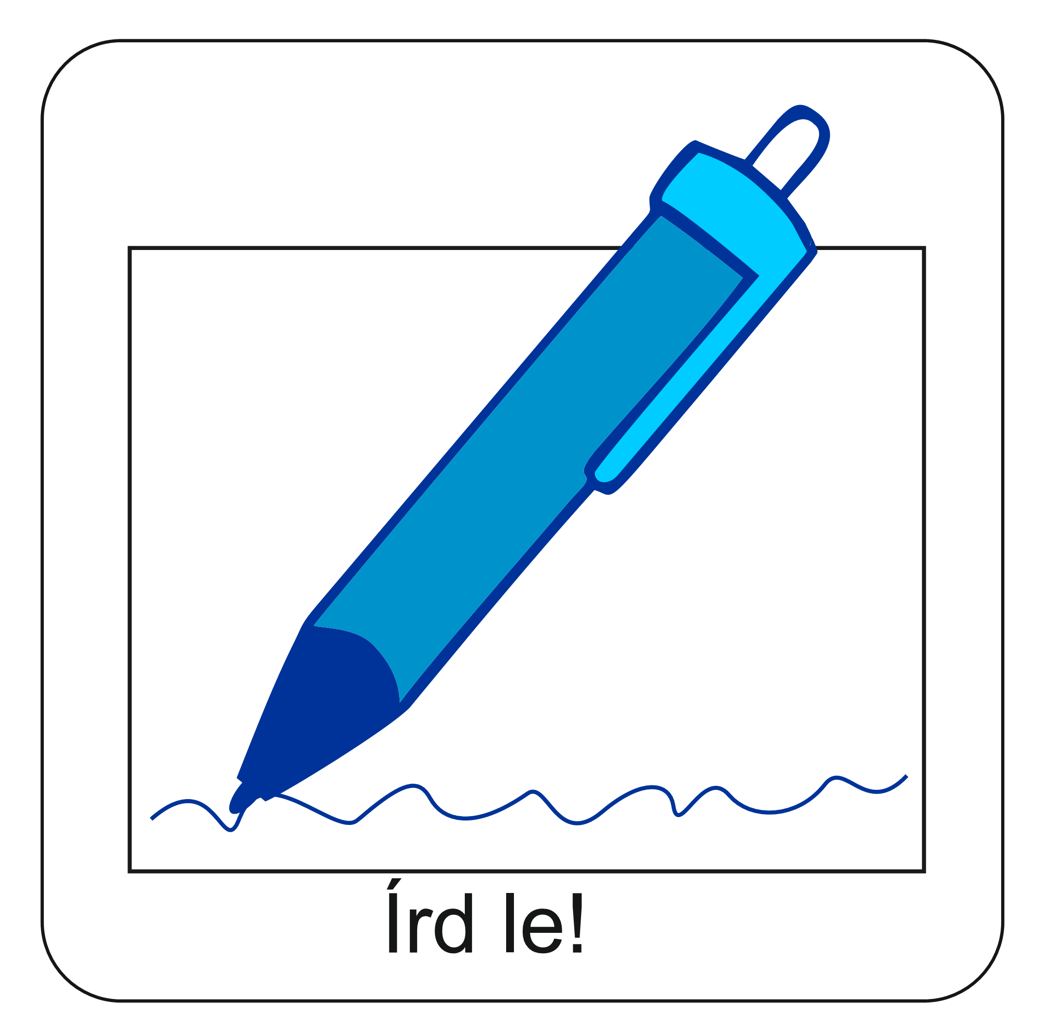
Írd le az Ékes-kapuban történt pünkösdi csodát
röviden, mintha
Te lettél volna
János apostol!
János
A válaszodat
küldd el
a Hittanoktatódnak!

Slide 21
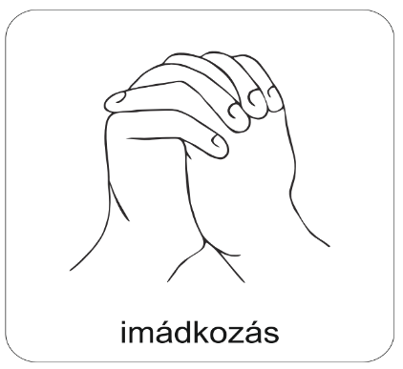
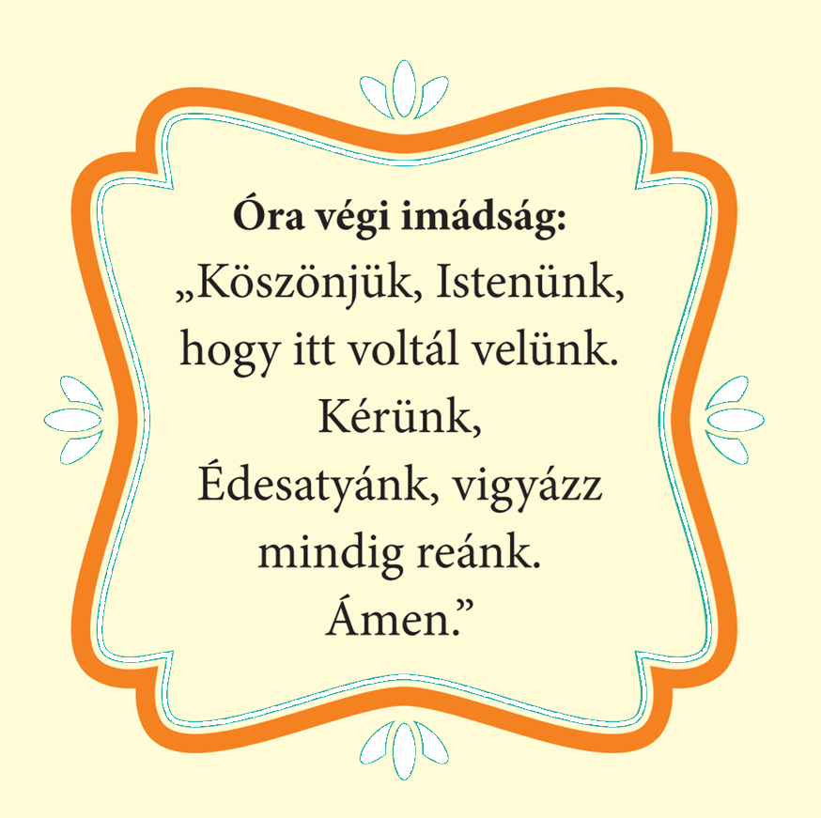
A digitális hittanóra végén így imádkozz!
Kedves Hittanos!
Várunk a következő digitális hittanórára!

Slide 22
Áldás, békesség!
„Jóságod és szereteted kísér életem minden napján.” (Zsoltárok 23,4)
Kedves Szülők!
Köszönjük a segítségüket!
Isten áldását kívánjuk ezzel az Igével!

